Slide 1
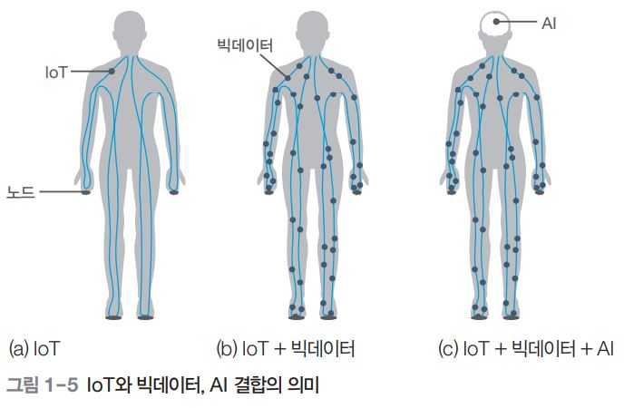
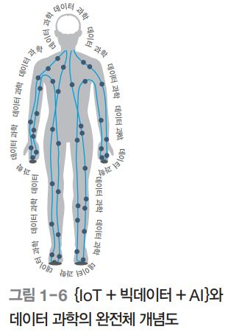
02. 4차 산업혁명을 실현하는 데이터 과학
데이터 과학과 {IoT + 빅데이터 + AI}
      IoT를 구성하는 센서와 기기의 노드: 감각 및 행동 기관
      인터넷/4G/5G: 인지된 자극과 명령을 전달하는 신경계
      AI: 인지된 자극을 처리하고 분석하여 명령을 내리는 두뇌
      IoT와 빅데이터, AI가 함께 선순환하며 발전하고 진화해야 함
데이터 과학과 21세기 핵심 역량
    세계 경제 포럼
      2020년에는 모든 산업 분야 가운데 3분의 1 이상이 복합 문제 해결 능력을 필요로 할 것
      기초 문해 6가지 (문해, 수해, 과학 문해, ICT 문해, 재정 문해, 문화 및 시민 문해)
      복잡한 문제를 대하는 방법에 관한 역량 4가지(비판적 사고/문제 해결, 창의성, 의사소통, 협력)
      변화하는 환경에 대한 대처 능력으로 인성 자질 6가지(호기심, 주도성, 일관성/끈기, 적응력, 리더십, 사회 및 문화 의식)

Slide 2
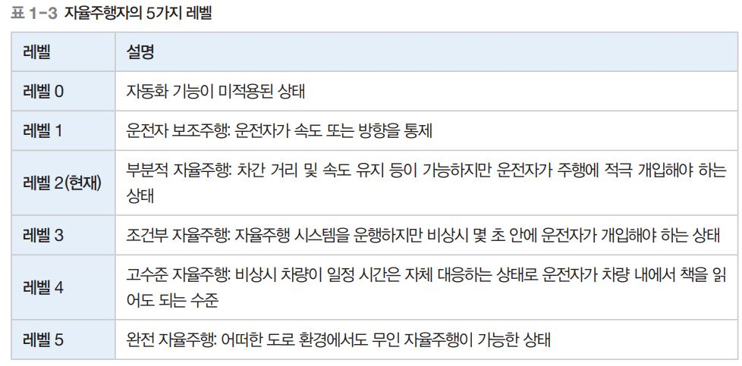
03. 4차 산업혁명 서비스 사례
자율주행차와 커넥티드 카
  자율주행차
      자율주행차는 인지-판단-제어라는 3가지 단계로 동작
      도로 환경에서 빅데이터를 수집하여 상황을 인지하고 판단한 뒤 신속하게 제어
      자율주행차는 운전자와 차량의 역할 비중에 따라 5가지 레벨로 구분
    자율주행차와 커넥티드 카에 필요한 핵심 기반 기술
      주변 환경의 빅데이터 수집 및 분석(AI), 차량 부품의 빅데이터 수집 및 진단(AI), 차량 제어, 고속 무선통신

Slide 3
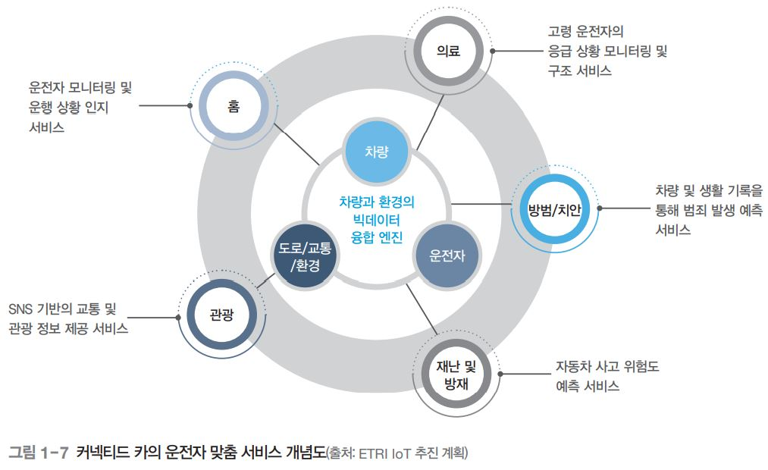
03. 4차 산업혁명 서비스 사례
자율주행차와 커넥티드 카
  커넥티드 카
      정보통신기술과 자동차를 연결시킨 것으로 양방향 인터넷 및 모바일 서비스가 가능한 차량
      차량과 도시의 모든 곳이 연결되어 스스로 위험을 감지하고 다른 자동차와의 거리나 속도를 제어하며 운전할 수 있음
      스스로 고장을 진단하여 필요한 조치를 취함
      영화 스트리밍 서비스나 실시간 날씨 및 뉴스 검색, 소셜 네트워크 서비스 등 다양한 운전자 맞춤형 서비스를 제공

Slide 4
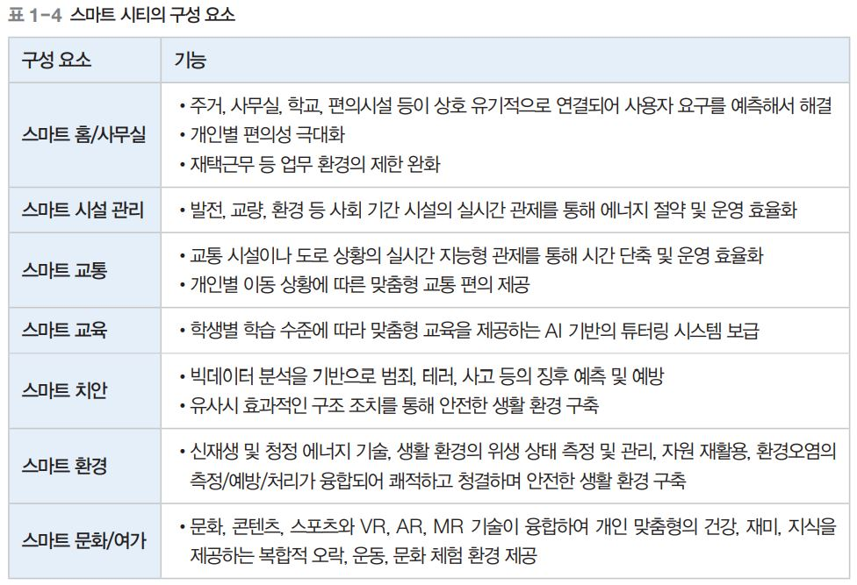
03. 4차 산업혁명 서비스 사례
스마트 시티
  스마트 시티
      도시 구성원과 시설 기관들이 네트워킹이 가능하도록 인터넷과 IoT 등의 통신 인프라가 갖춰진 것
      빅데이터 및 AI와 융합하여 보다 편리하고 안전한 생활 및 업무 환경을 구현하는 4차 산업혁명 시대의 진화된 도시
    스마트 시티에 필요한 핵심 기반 기술
      IoT와 AI, 빅데이터 분석, AR/VR/MR, 건강/교통/교육/기기제어 등의 요소 기술

Slide 5
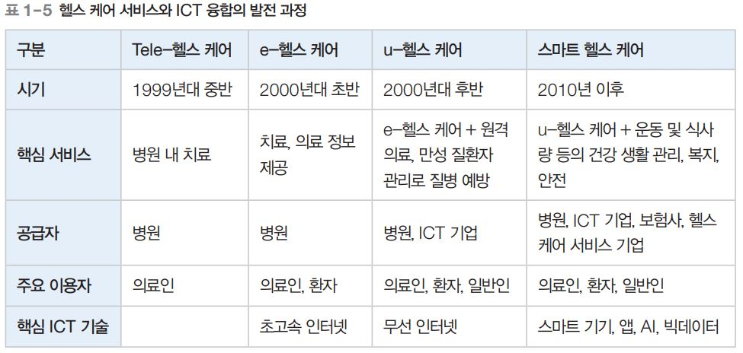
03. 4차 산업혁명 서비스 사례
스마트 헬스 케어
  스마트 헬스 케어
      개인의 건강에 대한 의료 정보, 기기, 시스템, 플랫폼을 다루는 산업 분야
      건강 관련 서비스와 의료 IT가 융합된 종합 의료 서비스
      고령화와 의료비 지출 증가라는 사회적 요 인과 AI, 빅데이터, IoT, 5G 등의 기술 발전에 따라 지속적으로 성장하는 추세
    스마트 헬스 케어에 필요한 핵심 기반 기술
      종합 건강 정보 빅데이터 구축, 분야별 지식베이스 구축
      건강 빅데이터에 대한 실시간 수집 및 분석, 진단 및 처방용 AI스마트시티의 개념

Slide 6
수고많았습니다.

